Slide 1
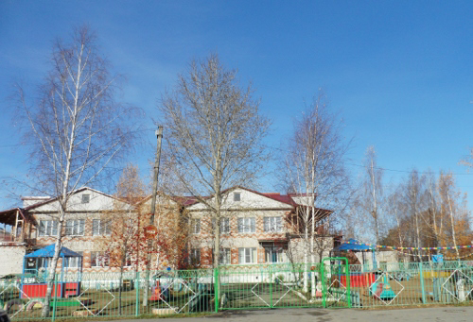
Муниципальное дошкольное образовательное учреждение детский сад «Росинка»

Slide 2
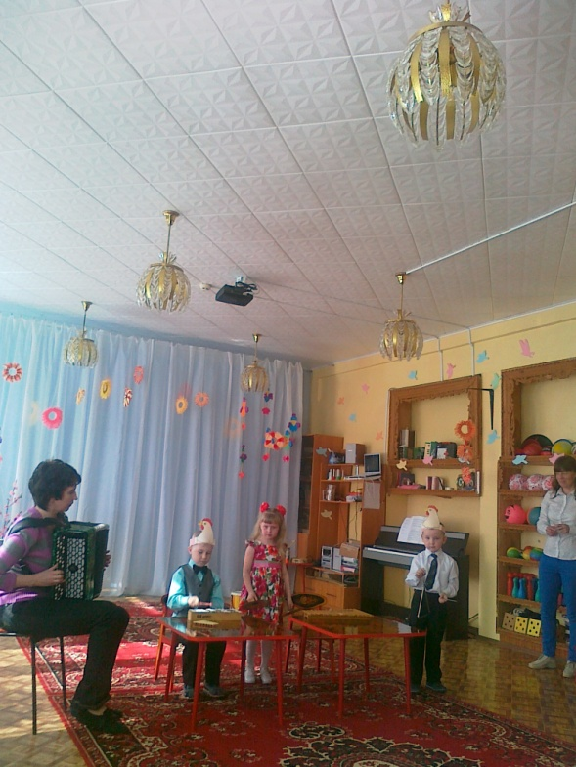
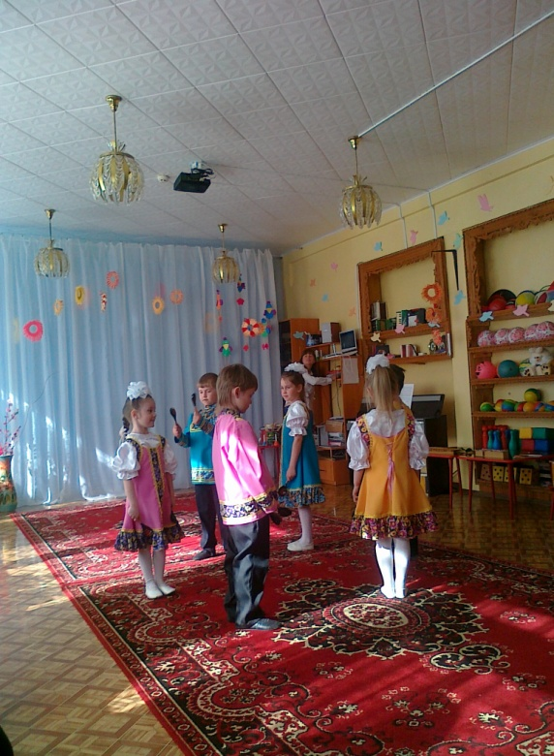
Муниципальное дошкольное образовательное учреждение детский сад «Росинка»
Воспитанники МДОУ принимали участие в районных мероприятиях:
В районном смотре-конкурсе
«Апрельская веснушка» заняли призовые места:
1 место – номинация «Художественное творчество»
2 место – номинация «Танец»
2 место – номинация «Шумовой оркестр»

Slide 3
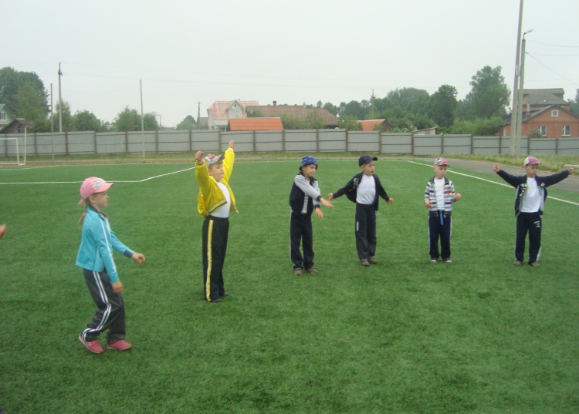
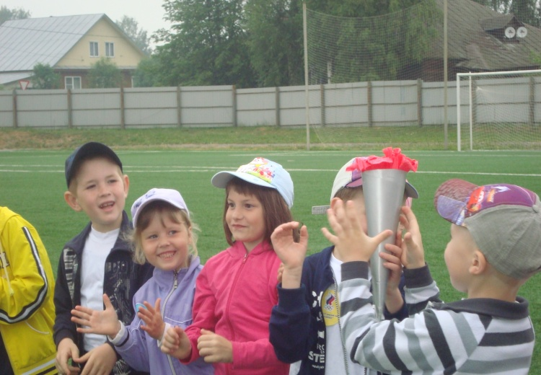
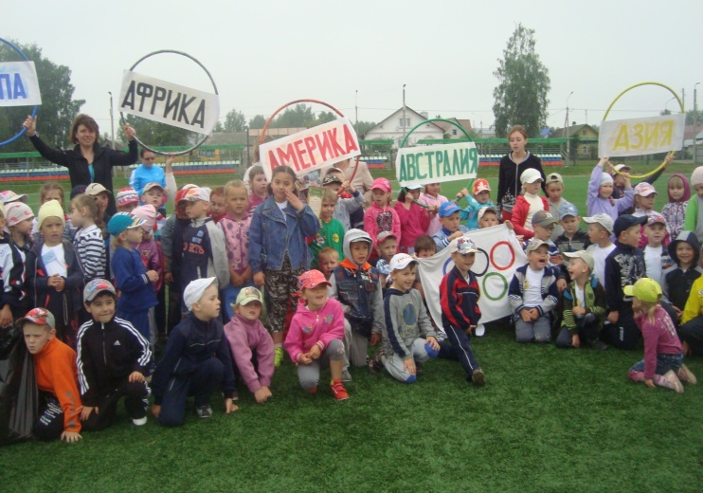
Муниципальное дошкольное образовательное учреждение детский сад «Росинка»
За участие в районных
«Малых олимпийских играх» получили грамоту
«Самая организованная команда»

Slide 4
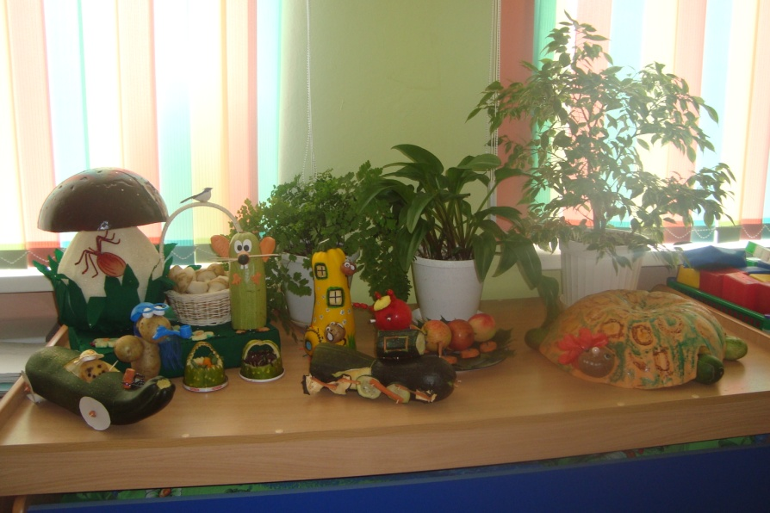
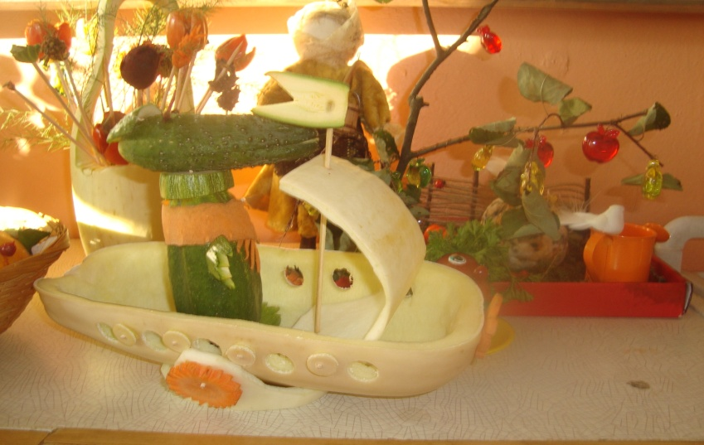
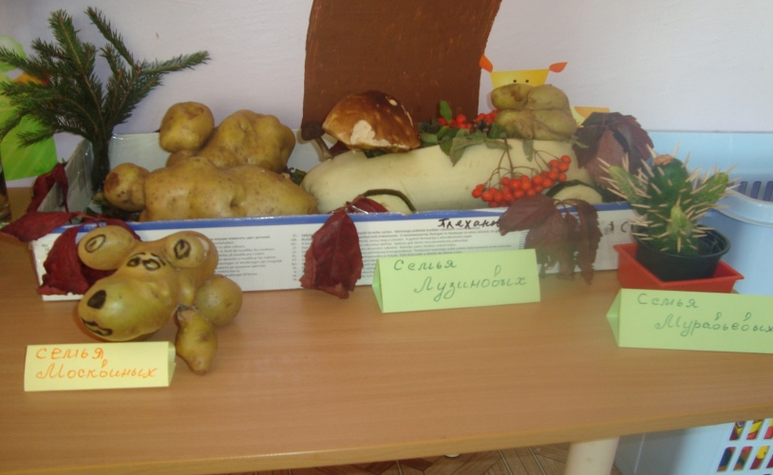
Муниципальное дошкольное образовательное учреждение детский сад «Росинка»
Воспитанники МДОУ приняли участие в районном конкурсе «Очумелые ручки». Садикова Варвара заняла 3 место.

Slide 5
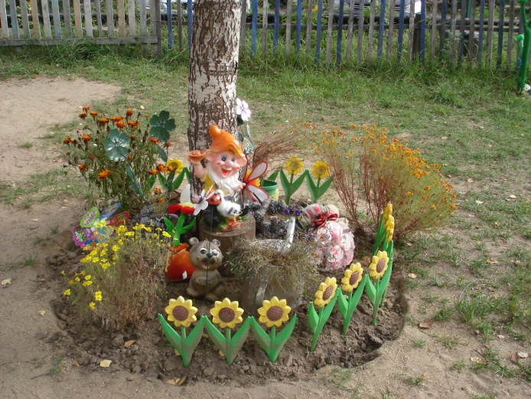
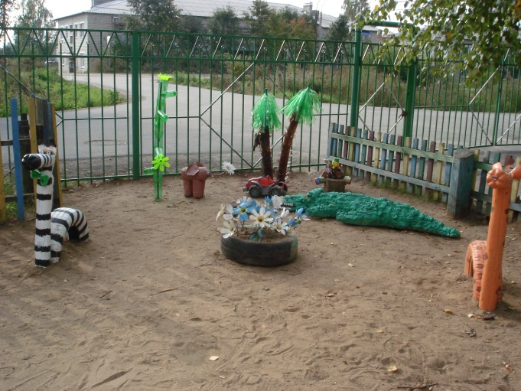
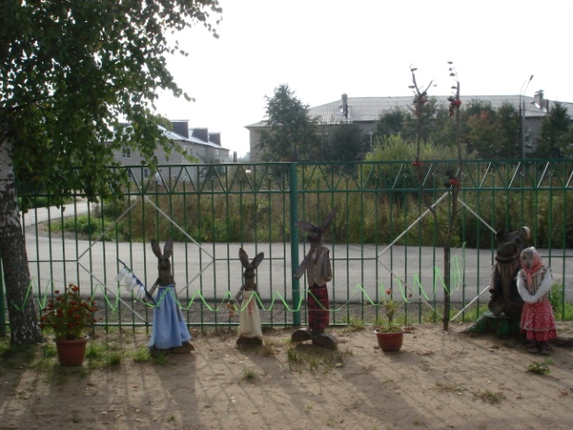
Муниципальное дошкольное образовательное учреждение детский сад «Росинка»
В МДОУ проводился конкурс среди воспитателей групп на лучшее оформление участка.
За неординарный подход в оформлении ДОУ учреждение награждено грамотой управления образования Мышкинского МР

Slide 6
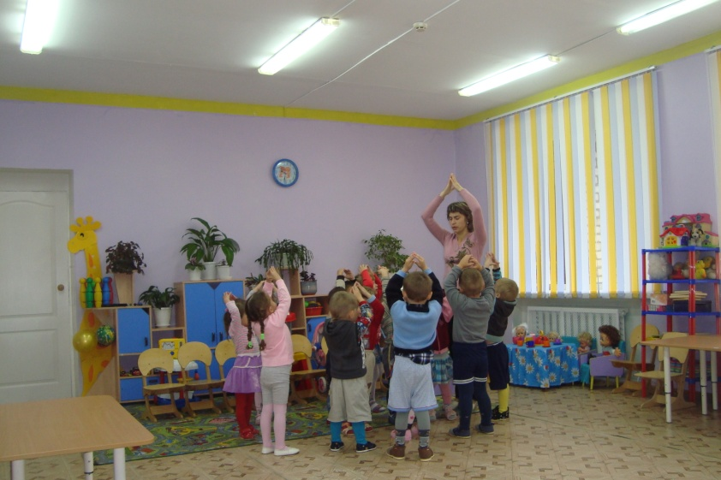
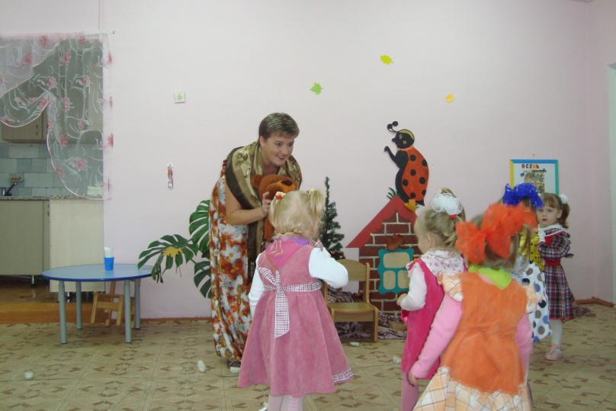
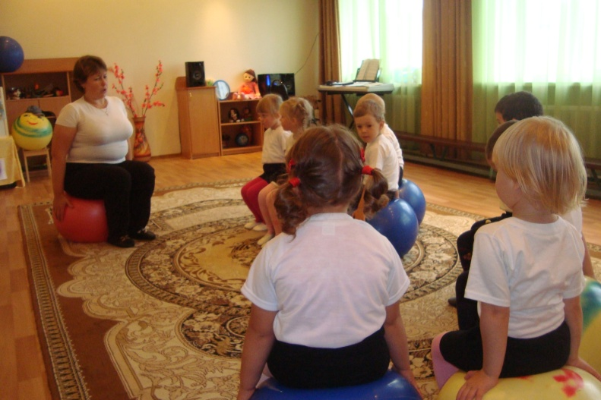
Муниципальное дошкольное образовательное учреждение детский сад «Росинка»
Педагоги МДОУ детского сада «Росинка» -
Былкова Е.В., Макарова Е.Ю.,Тюрина Т.Н.
приняли участие в районном конкурсе
«Воспитатель года». Два педагога стали лауреатами конкурса.

Slide 7
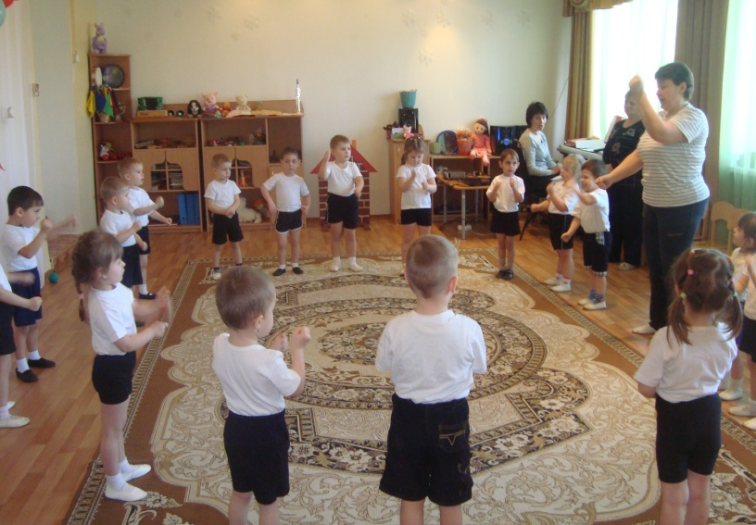
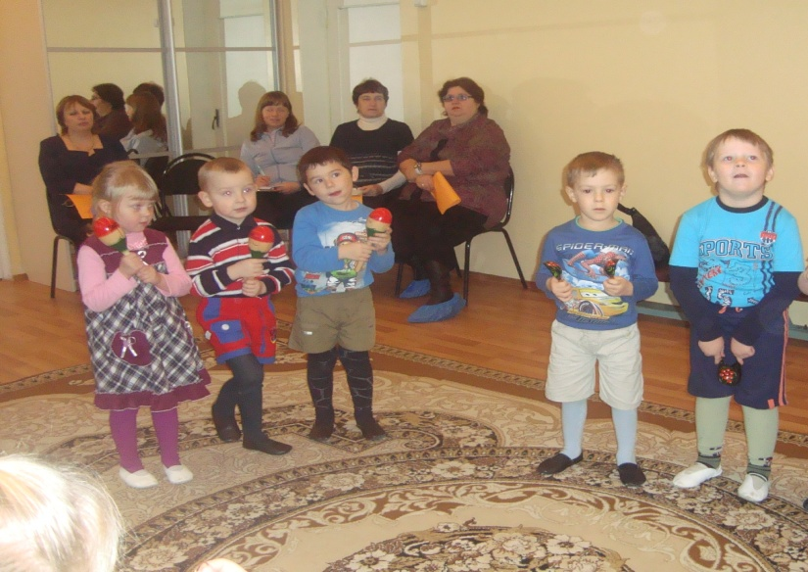
Муниципальное дошкольное образовательное учреждение детский сад «Росинка»
В течение года в МДОУ проводились районные конференции, семинары,
МО педагогов:
Методическое объединение инструкторов физкультуры
Методическое объединение
музыкальных руководителей

Slide 8
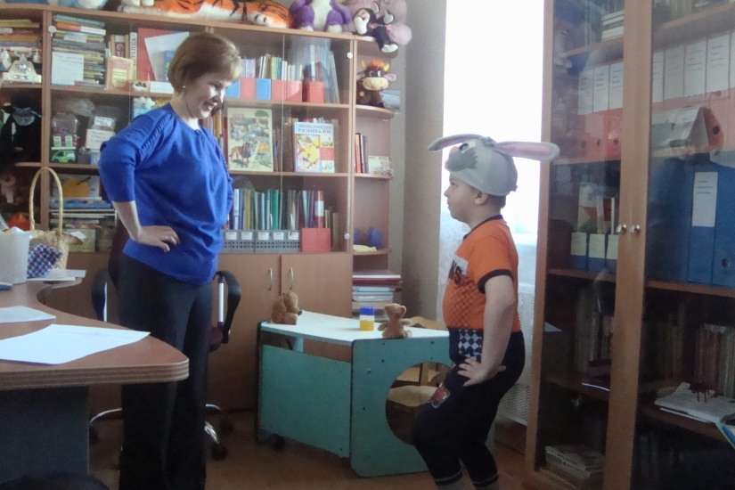
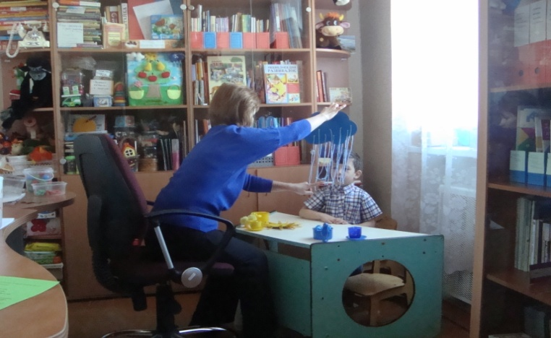
Муниципальное дошкольное образовательное учреждение детский сад «Росинка»
Методическое объединение учителей-логопедов

Slide 9
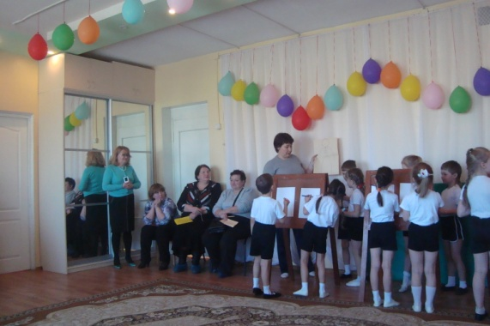
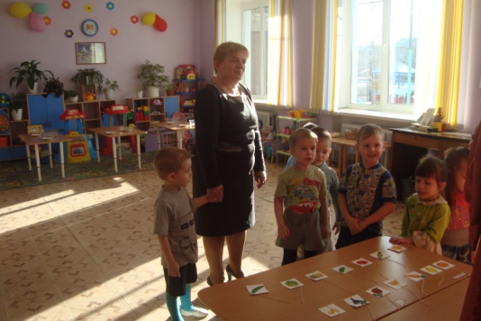
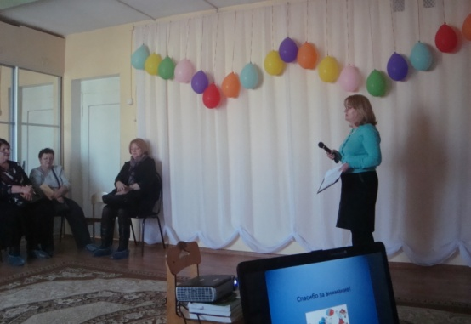
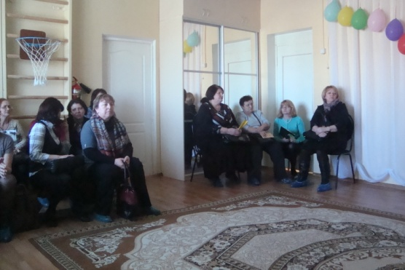
Муниципальное дошкольное образовательное учреждение детский сад «Росинка»
Районный семинар для руководителей и педагогов Мышкинского МР «Детский сад – территория здоровья»

Slide 10
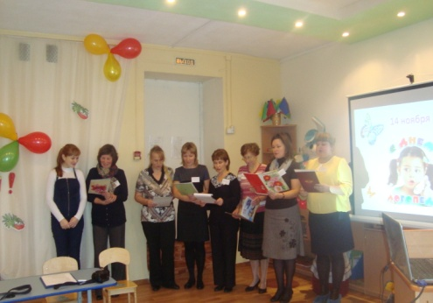
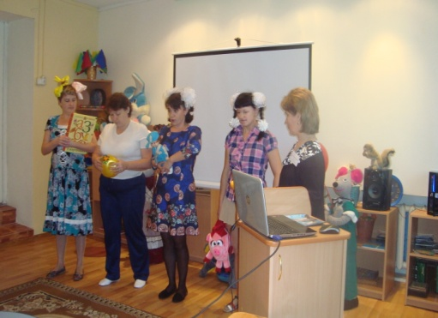
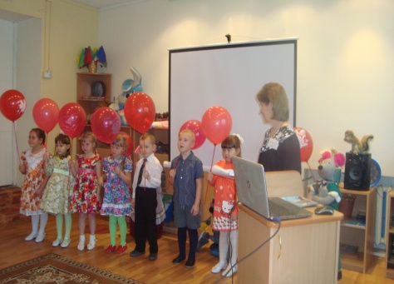
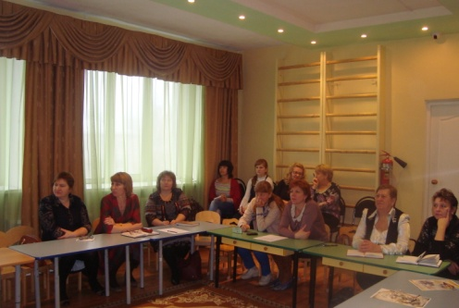
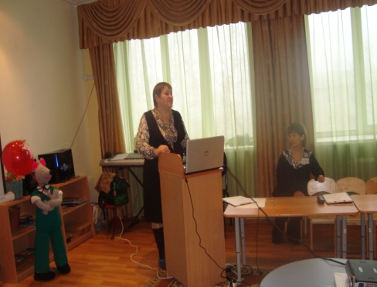
Муниципальное дошкольное образовательное учреждение детский сад «Росинка»
«Фестиваль педагогических идей» учителей-логопедов
Мышкинского, Некоузского, Брейтовского районов,
на котором педагоги представили авторские логопедические разработки с использованием ИКТ.

Slide 11
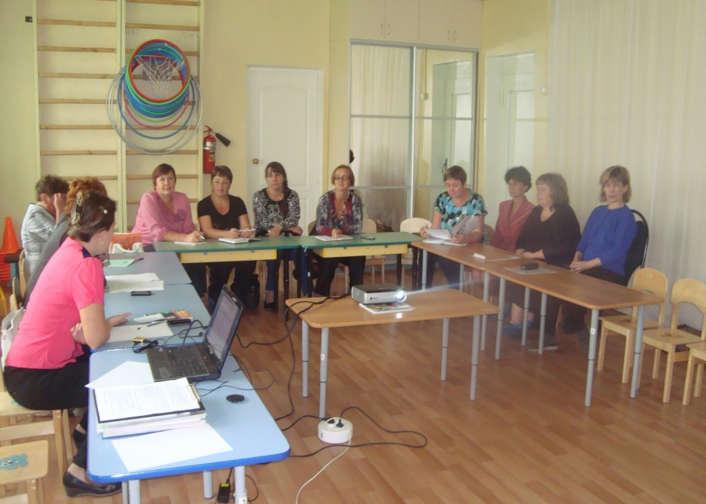
Муниципальное дошкольное образовательное учреждение детский сад «Росинка»
Районная конференция работников дошкольных образовательных учреждений

Slide 12
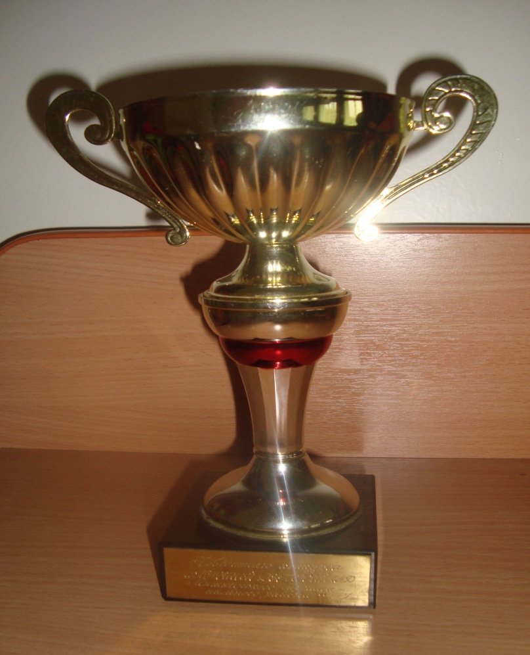
Муниципальное дошкольное образовательное учреждение детский сад «Росинка»
Второй год МДОУ детский сад «Росинка» получает переходящий кубок
«Лучшее дошкольное образовательное учреждение».

